Slide 1
Assemblée publique
Séance d'information
Gestion de l’eau potable et Installation des compteurs d’eau
25 février 2025

Slide 2
POURQUOI?
AIR & EAU
DEUX SOURCES DE VIE
OBLIGATOIRES
Référence : (pensezbleu.com)

Slide 3
POURQUOI DES COMPTEURS D’EAU
À PAPINEAUVILLE ?
Détecter les sources de gaspillage d'eau potable, les fuites ou perte d'eau sur le réseau d'eau de la municipalité.
Dresser un bilan de consommation d'eau détaillé par type d'immeuble.
Mieux connaître la consommation réelle d'eau.

Slide 4
La Stratégie québécoise de l'eau 2018-2030 (SQE)
Remplace la Politique nationale de l'eau lancée en 2002.
Basée sur une réflexion approfondie ainsi que des consultations réalisées auprès de 140 organisations et 300 citoyens.
La SQE vise une gestion durable et équitable des ressources en eau pour 2030.

Slide 5
Les nouvelles orientations gouvernementales en aménagements du territoire (OGAT)​
Mieux habiter et bâtir notre territoire
Une Vision stratégique pour 2042;​
Un plan de mise en œuvre 2023-2027;
Des mesures stratégiques;
Des actions regroupées;
9 nouvelles obligations;​
Entrée en vigueur des OGAT, le 1er décembre 2024;​
Délai de 3 ans pour intégrer les 9 nouvelles OGAT aux Schémas d’aménagement et de développement (SAD) des MRC du Québec.​

Slide 6
Orientation 2 : Assurer la conservation des écosystèmes et miser sur une gestion durable et intégrée des ressources en eau. (OGAT)
Objectif 2.3 : Assurer la pérennité et la protection des ressources en eau par une gestion intégrée :​
Attente 2.3.1 : Identifier les sites de prélèvement d’eau potable ainsi que les aires de protection;​
Attente 2.3.2 : Prendre en compte le contenu des plans directeurs de l’eau et des plans de gestion intégrée régionaux qui ont une incidence sur la planification territoriale;​
Attente 2.3.3 : Prendre les moyens pour préserver les ressources en eau;​

Slide 7
PAPINEAUVILLE EN CHIFFRES 2023
Eau distribuée 317 litres / personne
(institutions, commerces et fuites)
Eau consommée 200 litres/ personne
(résidentiel-estimé)
Longueur du réseau 58,150 km/jour58,150

Slide 8
Nombre de compteurs d’eau actuel en fonction:
Commerces 84/90 ( 93 %)
Résidences 105/934 (11,25%)
Estimation: 934 portes X 2,3 pers./porte = 2150 utilisateurs/consommateurs (trices)

Slide 9
Répartition moyenne de la consommation résidentielle intérieure
Toilette : 24 %
Douche : 20 %
Robinet : 20 %
Machine à laver : 16 %
Fuites : 13 %
Autres : 3 %
Bain : 3 %
Lave‑vaisselle : 2 %

Slide 10
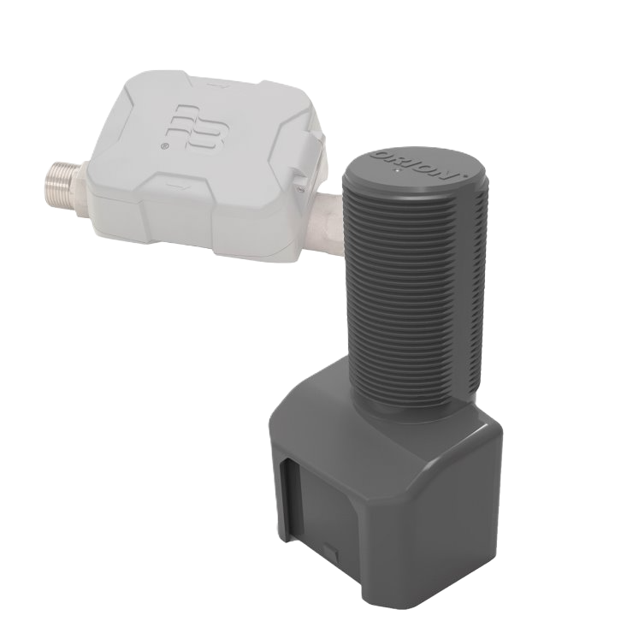
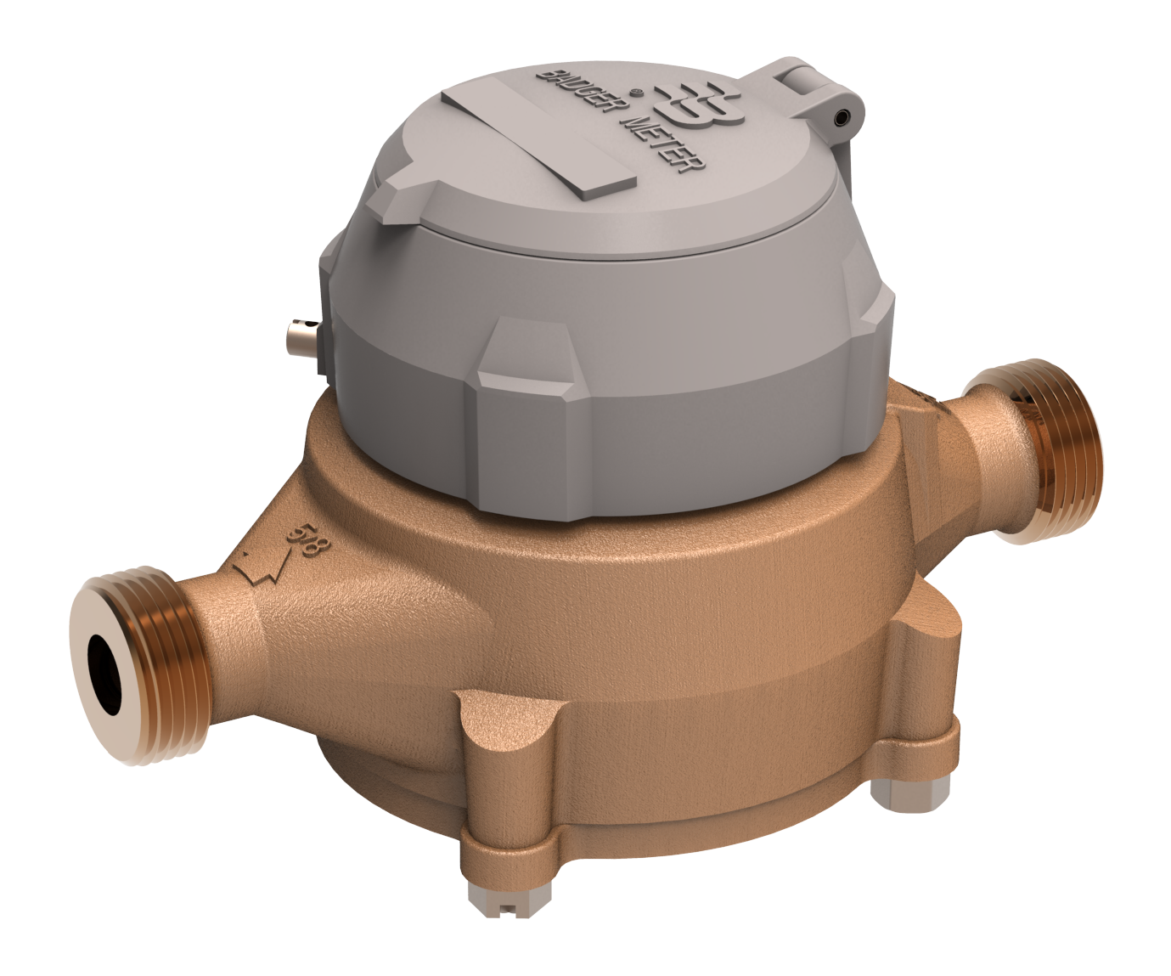
Estimé des coûts du matériel 2025
Compteur d’eau + valve anti-retour + antenne pour lecture
Coûts estimés + installation 2025
Compteur d’eau 250$ + prix Installation
Valve Anti-retour 300$
Antenne cell. 250$
Total 800$ 800$ (estimé) = 1600$
Estimé: 800$ X 750 portes = 600 000$ en matériel /2025

Slide 11
LES ÉTAPES À SUIVRE
Mettre à jour le règlement des compteurs d’eau (fait)
Rencontrer chaque résident alimenté par l’aqueduc
Signature d’une entente individuelle
Validation des installations requises pour chaque résidence
Lancer l’appel d’offres
Octroi du contrat au soumissionnaire retenu
Prendre les rendez-vous pour l’installation
Procéder à l’installation.

Slide 12
IMPORTANT
L’installation des compteurs d’eau va s’étaler sur les 5 prochaines années.
Seule une personne mandatée par la municipalité sera autorisée à faire l’installation.
En 2025, nous recherchons des propriétaires « VOLONTAIRES » pour des installation en 2026-2027
Votre collaboration est essentielle.

Slide 13
LE PROJET ÉCONOMIE D'EAU / PAPINEAUVILLE
2025-2026-2027-2028-2029-2030
Démarrage : Février 2025
1-Tenue de la séance d'information publique
2- Séquencement du projet
3-Évaluer les coûts et le mode financement
4- Recherche de citoyens/nes volontaires en 2025 pour 2026
5- Informer les propriétaires de compteurs pour 2026
5- Rédaction de l’appel d’offres SEAO (2025)
6-Sélection du ou des fournisseurs (2025)
7- Sélection de l’inspecteur / trice

Slide 14
2026
1-Début des visites pour prise de l’information (volontaires)
2- Installation des antennes pour les compteurs existants
3-Compilation des données 2026 pour 2027
LE SUIVI
Votre source d'information sera le site web de Papineauville
Onglet : Services aux citoyens, Travaux publics, Compteurs d'eau

Slide 15
2027-2028-2029-2030
1-Poursuite des visites pour prise de l’information
2- Installation des nouveaux compteurs d’eau
3- Installation des valves antiretour et antennes
3-Compilation des données 2027 pour 2028 et suivantes

Slide 16
TYPES D’INSTALLATIONS
Trois types d’installations possibles. Le choix sera déterminé à la suite de la visite du mandataire de la municipalité.
L’installation simple ( c-e + v ar) 80%
L’installation PLUS (c-e + v ar + v arrêt) 10%
L’installation sur mesure (à la pièce) 10%

Slide 17
Les coûts estimés 2025:
Installation 1 = 1500$
Installation 2 = 1800$
​
Installation sur mesure, le coût sera évalué par les mandataires de la municipalité et les travaux réaliser en fin de projet.

Slide 18
FINANCEMENT / options possibles :
Emprunt porté au compte de taxes pour une période de 5 ans ou + ( une taxe de secteur s'appliquera)
Paiement comptant (proprio exclu du règ. d'emprunt)
3. Paiements 12 mois + intérêts (proprio exclu du rég.emp)
NB: le Conseil pourrait bonifier l'option de financement 3

Slide 19
PROPRIÉTAIRES VOLONTAIRES RECHERCHÉS
DEUX OBLIGATIONS: vérifier si le tuyau d’entrée d’eau est facile d’accès et s’ il y a présence d’une valve d’arrêt.
Ensuite, le ou la proprio donne son nom à la municipalité pour planifier une visite et répondre à un questionnaire dans le but préparer la pose des équipements.
Cette option facilitera de beaucoup le travail préalable au lancement de l’appel d’offres de la municipalité.

Slide 20
SI VOUS ÊTES VOLONTAIRES
1- Vous savez que votre résidence répond aux 2 conditions:
a- Présence d’une valve d’arrêt
b- Elle est facile d’accès et dégagée
c- Option: financement sur 12 mois sans intérêt.
2- Si vous êtes intéressé, donnez votre nom ce soir.
*Personnes disponibles à la sortie
1

Slide 21
Merci!
Questions et commentaires

